Slide 1
Narzędzia internetowe i ich zastosowanie w działalności związkowej
Trade Unions for a Fair Recovery
Cascading Grant
Katarzyna Jażdżewska

Slide 2
Platformy do spotkań międzynarodowych (z możliwością tłumaczenia symultanicznego) w przestrzeni wirtualnej: Zoom Interactio Interprefy Kudo Voiceboxer Speakus Verspeak
Trade Unions for a Fair Recovery
Cascading Grant

Slide 3
Platformy do spotkań (bez możliwości tłumaczenia symultanicznego) w przestrzeni wirtualnej: Clickmeeting MS Teams Google Meeting Skype Discord
Trade Unions for a Fair Recovery
Cascading Grant

Slide 4
Narzędzia do szybkiej komunikacji: telefon email WhatsApp Messenger Hangouts Discord
Trade Unions for a Fair Recovery
Cascading Grant

Slide 5
Urządzenia do komunikacji: Telefon komputer kamera słuchawki mikrofon
Trade Unions for a Fair Recovery
Cascading Grant

Slide 6
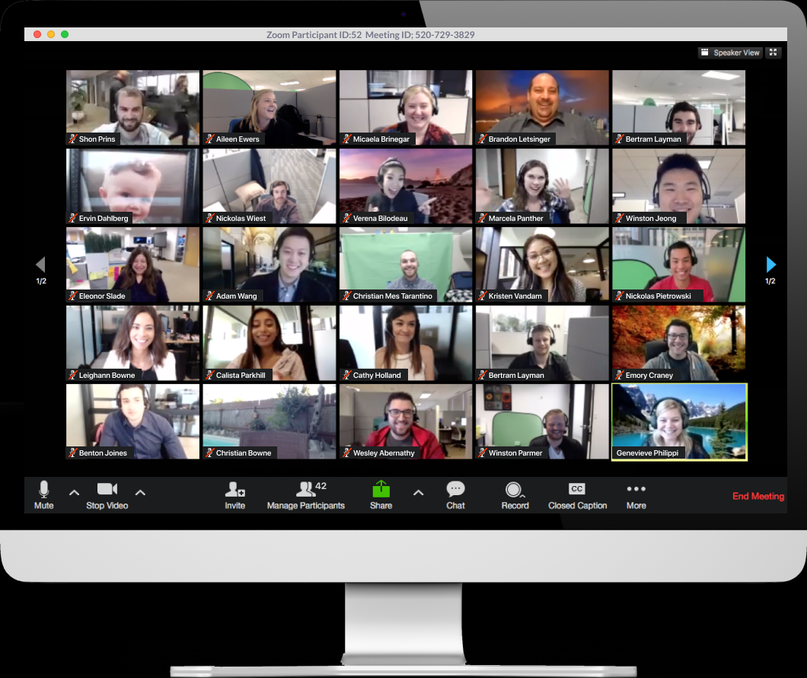
Różne możliwości: - spotkania z tłumaczeniem symultanicznym do 7 języków - nagrywanie spotkań (na komputer lub do chmury) - podział na pokoje (ale bez tłumaczenia) - przeprowadzania ankiet w trakcie spotkań - czat - reakcje uczestników - dzielenie się ekranem - uczestnicy dostają link do spotkania
Trade Unions for a Fair Recovery
Cascading Grant

Slide 7
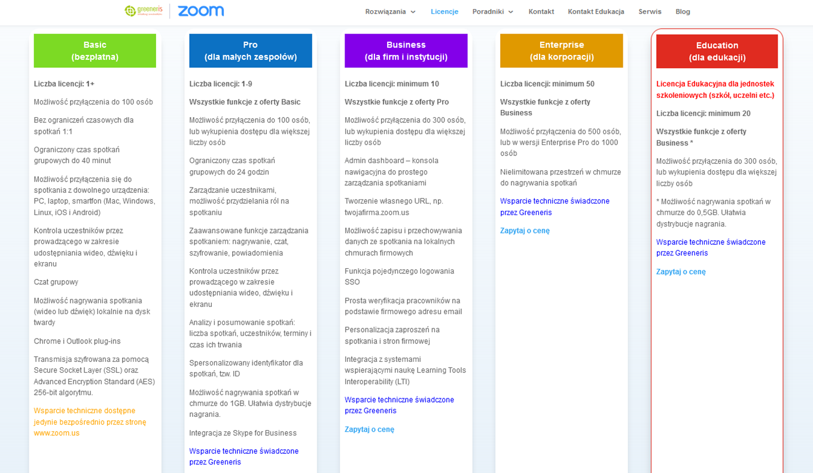
Trade Unions for a Fair Recovery
Cascading Grant

Slide 8
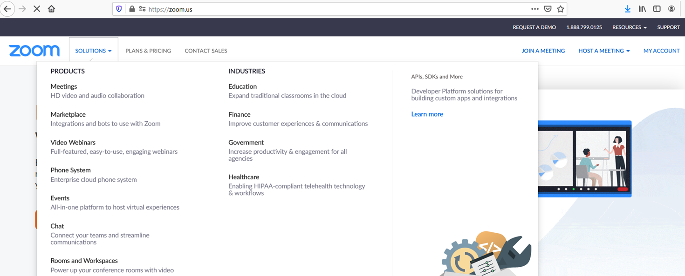
Trade Unions for a Fair Recovery
Cascading Grant

Slide 9
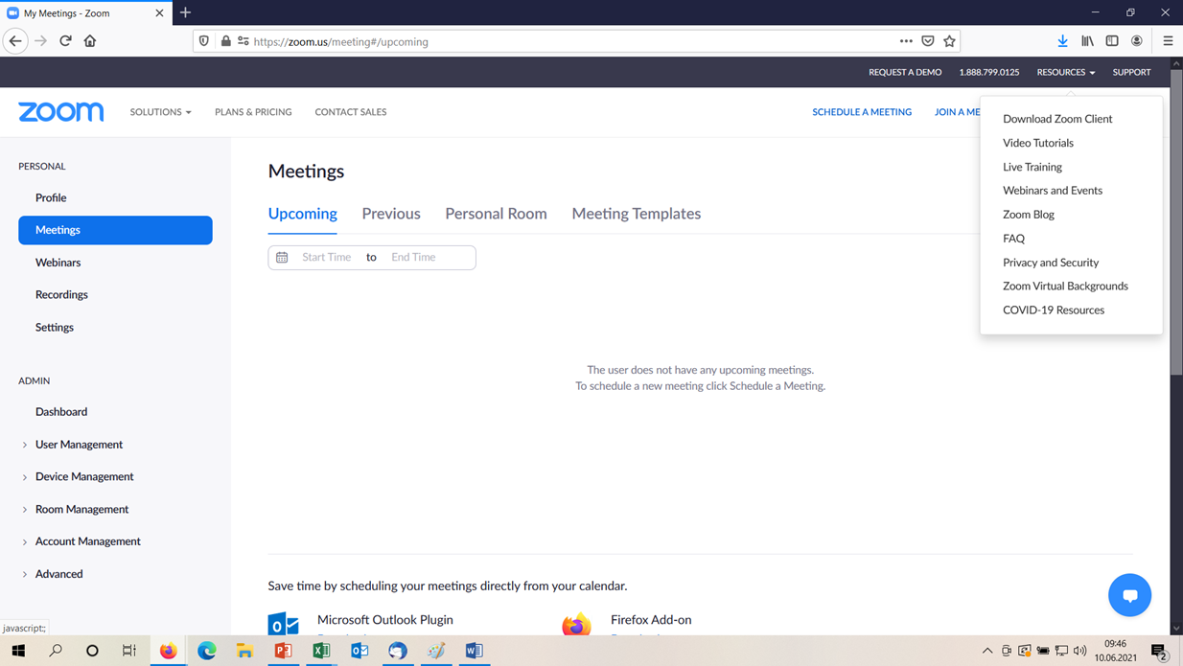
Trade Unions for a Fair Recovery
Cascading Grant

Slide 10
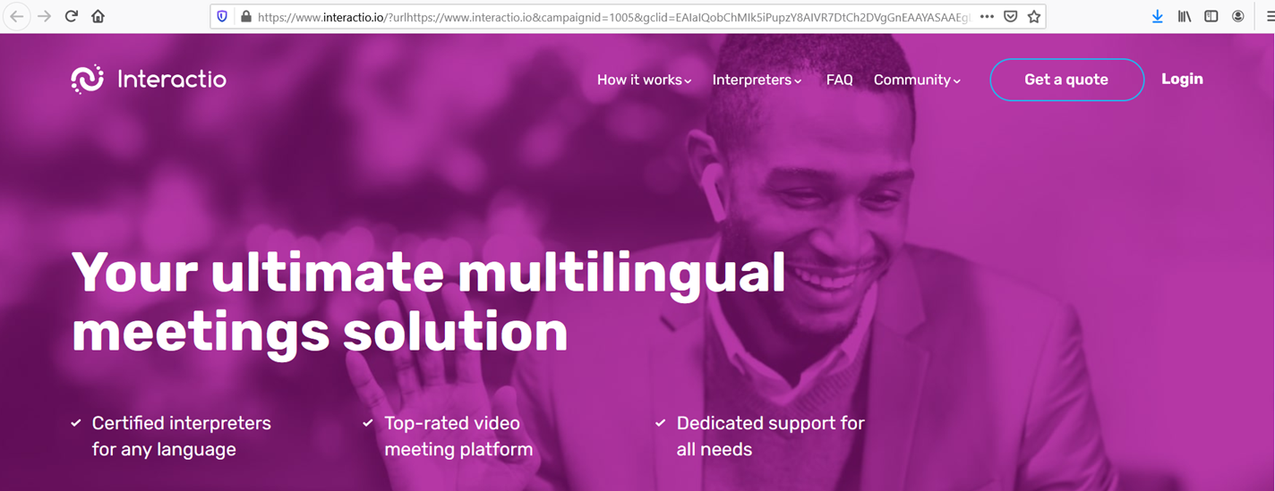
Trade Unions for a Fair Recovery
Cascading Grant

Slide 11
Trade Unions for a Fair Recovery
Cascading Grant

Slide 12
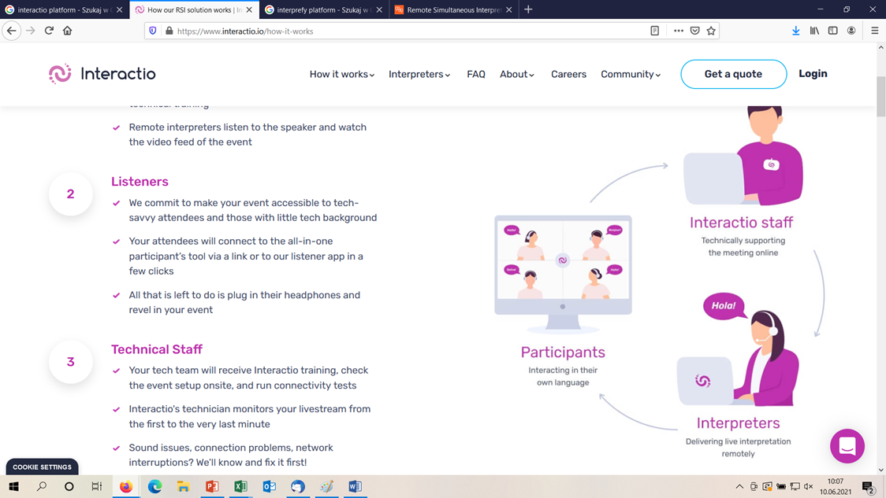
Trade Unions for a Fair Recovery
Cascading Grant

Slide 13
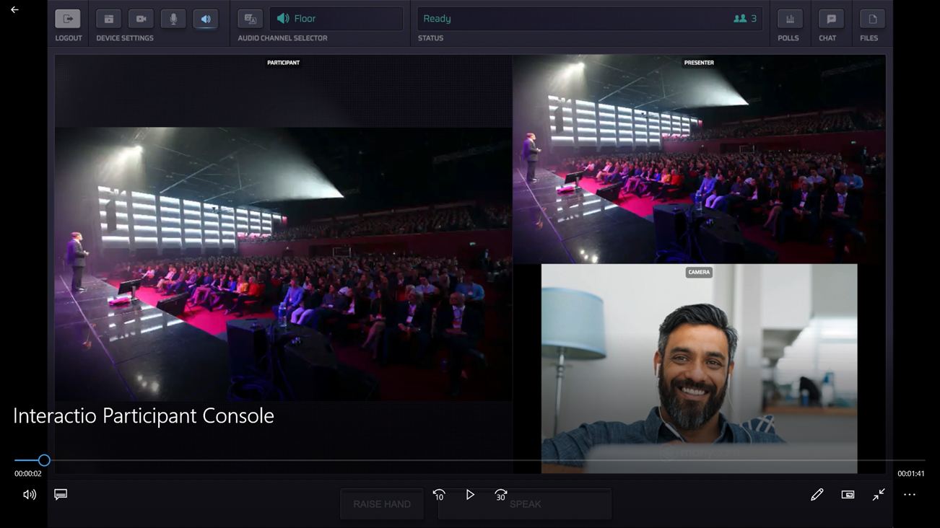
Trade Unions for a Fair Recovery
Cascading Grant

Slide 14
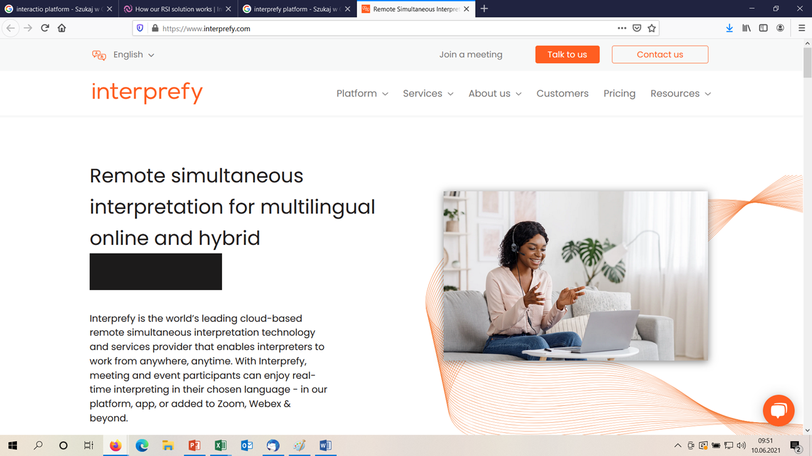
Trade Unions for a Fair Recovery
Cascading Grant

Slide 15
Trade Unions for a Fair Recovery
Cascading Grant

Slide 16
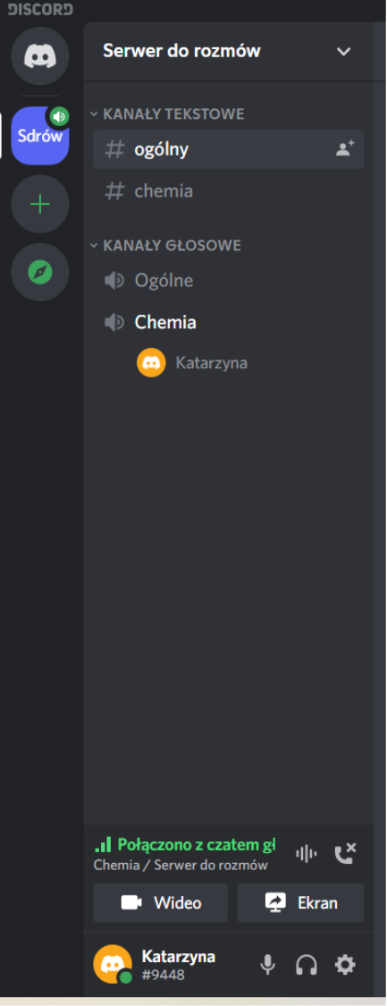
Trade Unions for a Fair Recovery
Cascading Grant
Discord – bezpłatna aplikacja, która powstała dla graczy celu ułatwienia organizacji wspólnych rozgrywek oraz utrzymywania stałego kontaktu wśród tej społeczności.
Różne możliwości:
wysyłanie wiadomości głosowych, wideo oraz tekstowych
tworzenie spotkań
tworzenie kanałów tematycznych
można pobrać wersję na komputer lub mobilną
trzeba założyć konto
aby znaleźć znajomych trzeba znać ich nazwę użytkownika i cztery cyfry po # np. #9448

Slide 17
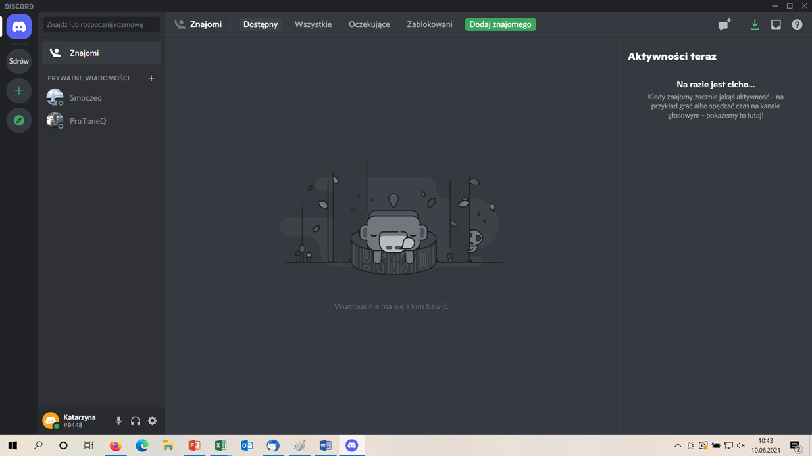
Trade Unions for a Fair Recovery
Cascading Grant

